Slide 2
«Мы за здоровый образ жизни»
В школьный период возрастают умственные нагрузки и напряжение вызванное социальной адаптацией ребенка, в этот период в организме происходят значительные физиологические изменения.
Рациональное питание один из важных компонентов образа жизни. Формирование здоровых пищевых привычек с раннего возраста играют ключевую роль в воспитании приверженности к рациональному питанию.
Легче с самого юного возраста беречь здоровье, чем долгие годы избавляться от вредных привычек и учиться вести здоровый образ жизни.
Формирование здорового образы жизни (далее ЗОЖ) у подростков и детей – важная задача семьи и школы.

Slide 3
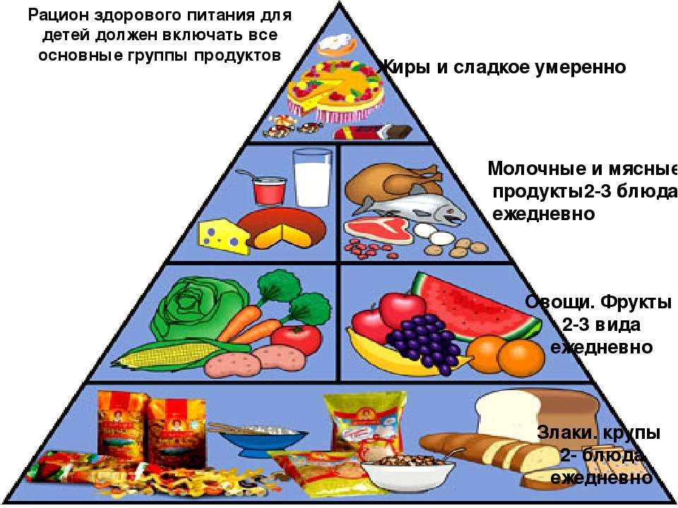
Здоровое питание
Здоровое питание – это сбалансированный по белкам, жирам и углеводам рацион, в котором есть все необходимые витамины и минералы.
Правильное пищевое поведение — это не только грамотное составление ежедневного меню, но и режим питания.
Питание играет важную роль в развитии организма, умственной деятельности. Потребляя только правильную и здоровую еду, ребенок будет защищен от негативного воздействия окружающей среды.
По сравнению с организмом взрослого, ребенок развивается стремительными темпами, на что уходит намного больше энергии.
Ребенок нуждается в качественных продуктах питания, которые его организм должен получать своевременно. В ином случае возможны - отставание в росте и развитии, частые болезни.

Slide 4
Основные пути формирования ЗОЖ включают в себя:
рациональное питание
отказ от вредных привычек
оптимальный двигательный режим
закаливание
личная гигиена
распорядок дня
положительные эмоции
отдых

Slide 6
Огромное внимание к организации питания в образовательных учреждениях уделяется со стороны Президента Российской Федерации и Губернатора Санкт – Петербурга.

Slide 7
МОСКВА, 1 марта. 2020 года Президент России Владимир Путин подписал закон о предоставлении бесплатного горячего питания учащимся начальной школы (с первого по четвертый классы).
Согласно закону, учащиеся младших классов должны будут обеспечиваться бесплатным горячим питанием не реже одного раза в день, а в меню должны быть и горячее блюдо, и горячий напиток. Финансирование будет идти за счет средств из федерального, региональных, местных бюджетов и иных источников, отвечать за обеспечение горячим питанием будет учредитель школы. Устанавливается возможность предоставления бюджетам субъектов РФ субсидий из федерального бюджета на софинансирование организации горячего питания на условиях, определяемых правительством РФ.
Закон одновременно устанавливает обязательное наличие горячего питания для детей, обучающихся по основным общеобразовательным программам, программам среднего профобразования, для детей, пребывающих в организациях отдыха и оздоровления. Школы и детские лагеря обязаны размещать на своих сайтах ежедневное меню и учитывать предоставляемые родителями сведения о состоянии здоровья ребенка.
Также вводится понятие "здоровое питание", закрепляются его принципы, особенности организации качественного, безопасного и здорового питания детей и отдельных групп населения. Запрещается обращение опасных или некачественных продуктов, а также тех, которые не имеют предусмотренной законодательством маркировки.

Slide 8
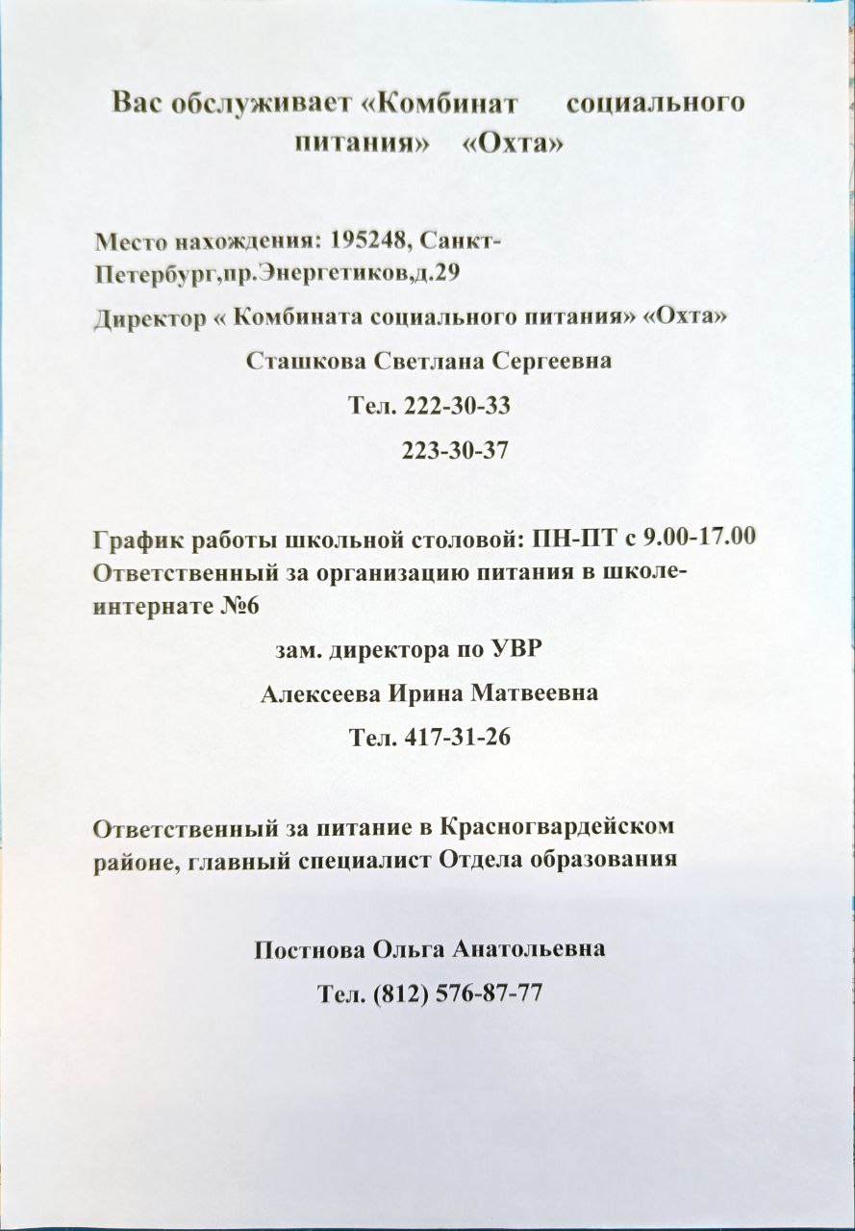
Нас обслуживает «Комбинат социального питания «Охта»»

Slide 9
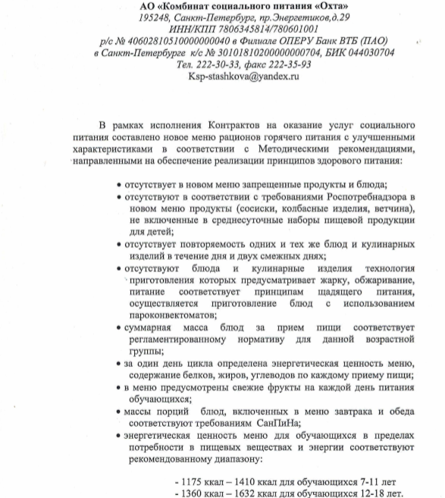
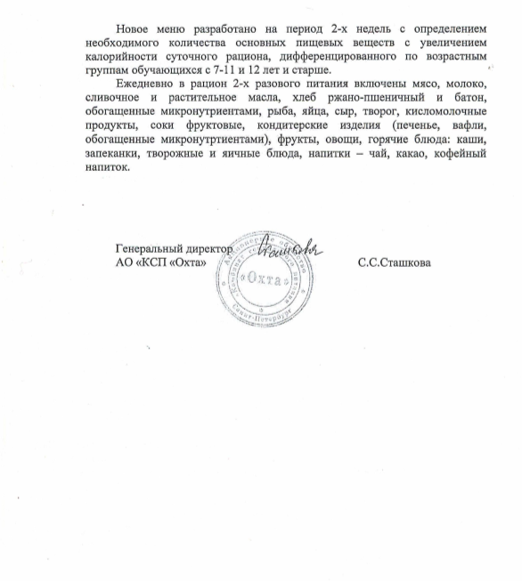

Slide 10
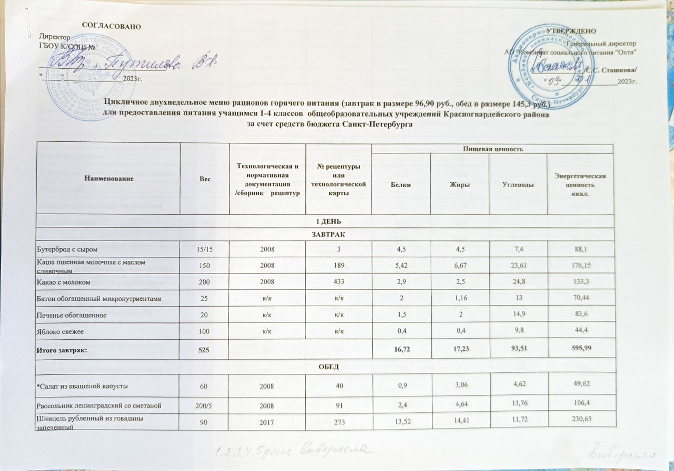
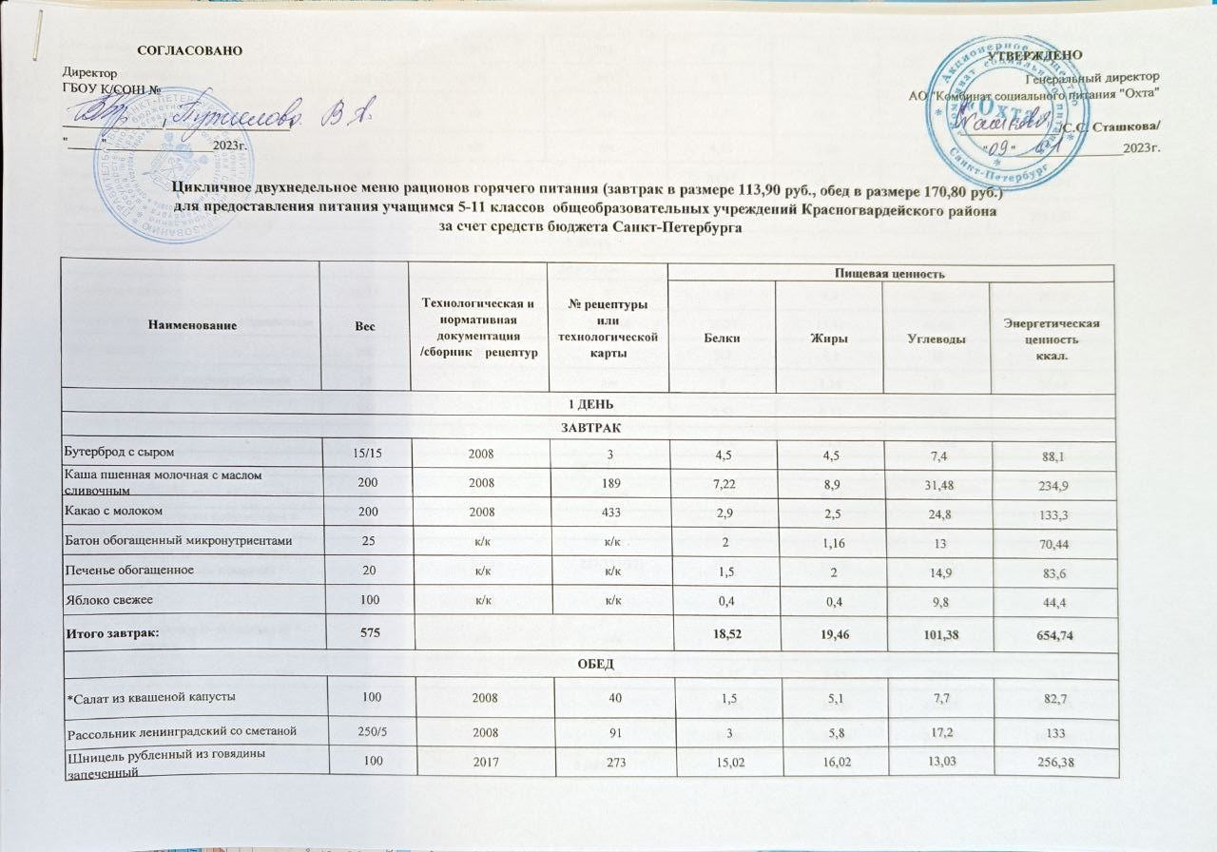
В нашей школе большое внимание уделяется организации питания. Готовят блюда согласно цикличному двухнедельному меню горячего питания. В меню прописаны нормы блюд по весу, пищевая ценность ( белки, жиры и углеводы), а также энергетическая ценность ккал. Это можно посмотреть на сайте школы.

Slide 11
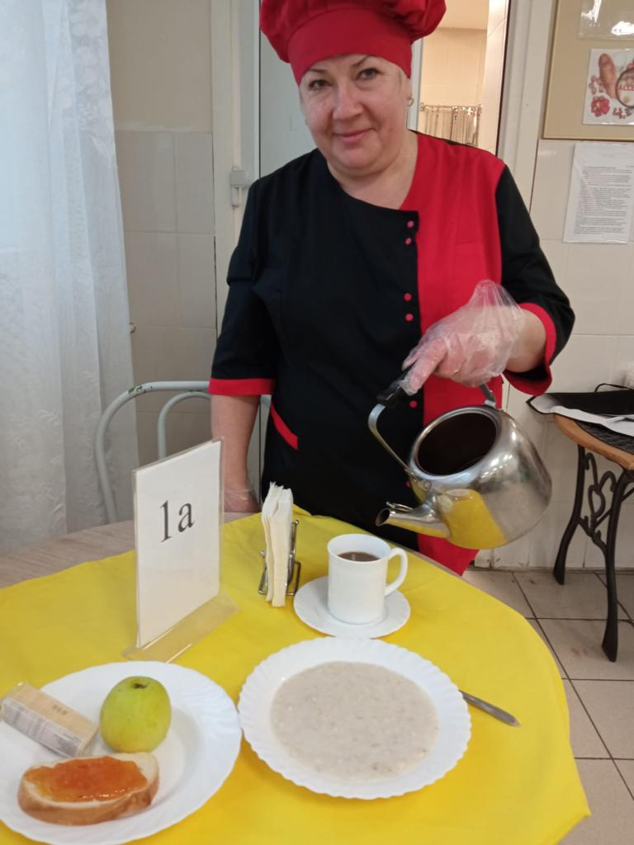
Контрольная порция Начальная школа Завтрак

Slide 12
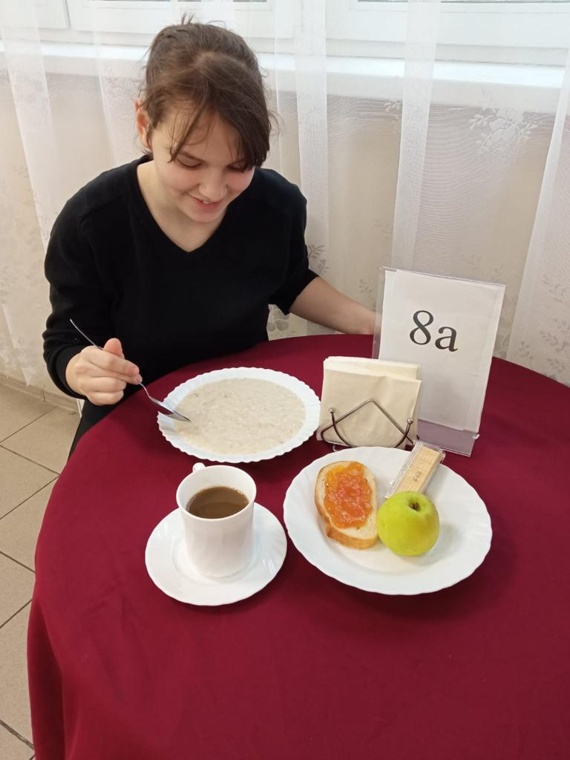
Контрольная порция Основная школа Завтрак

Slide 13
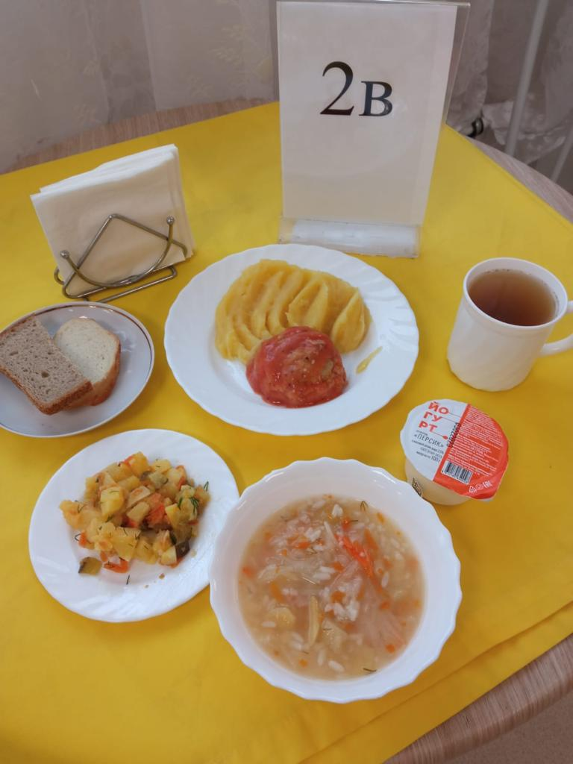
Контрольная порция Начальная школа Обед

Slide 14
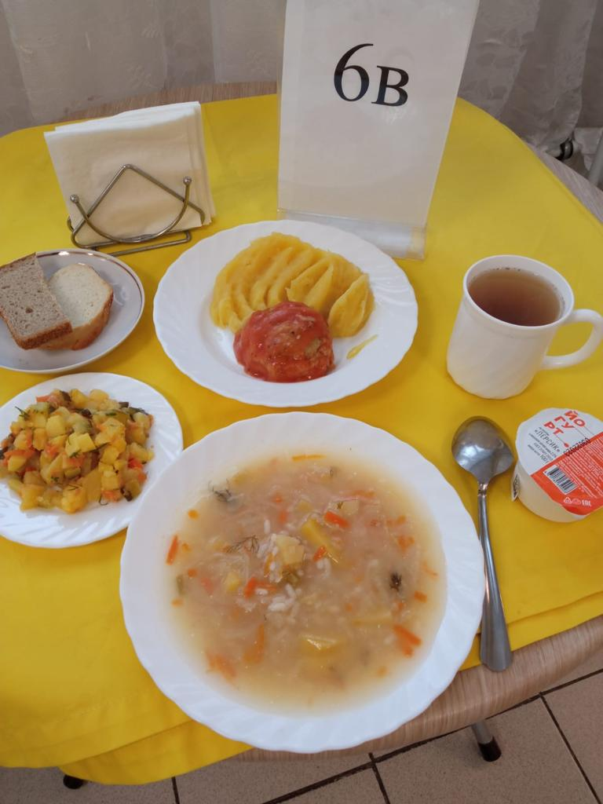
Контрольная порция Основная школа Обед

Slide 15
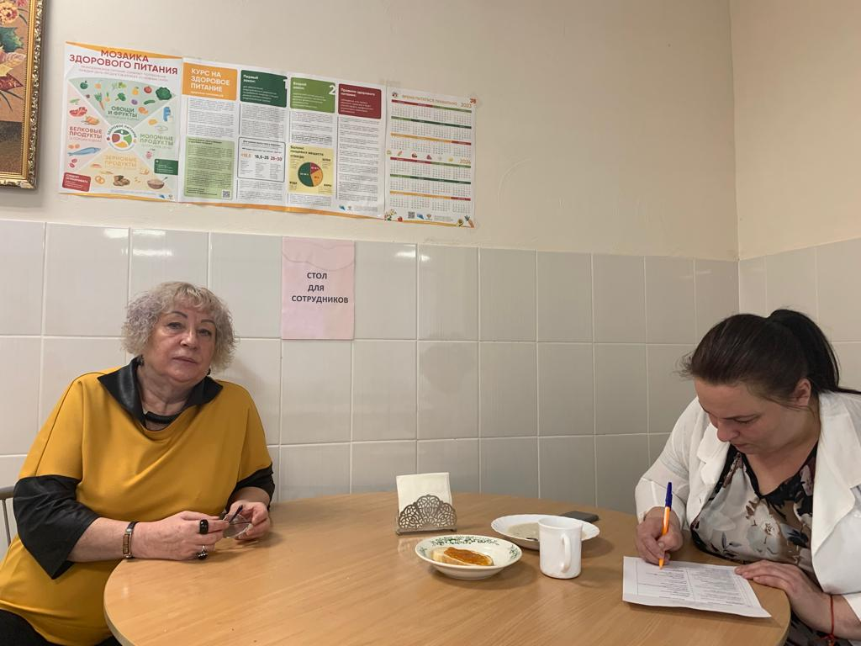
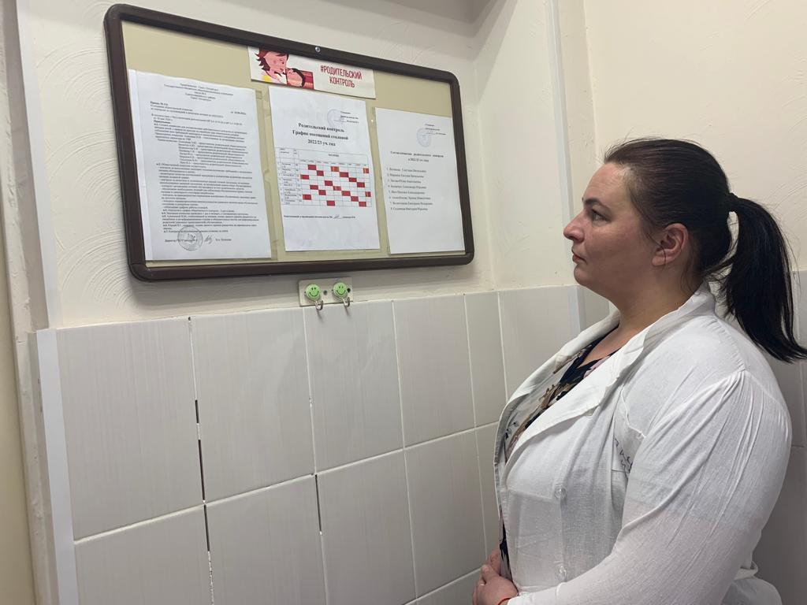
Создана служба Родительского контроля. Родители приходят согласно утвержденному графику в столовую и проверяют соответствие реализуемых блюд утвержденному меню, санитарное состояние столовой, вкусовые предпочтения обучающихся и оформляют чек- лист ( протокол)

Slide 16
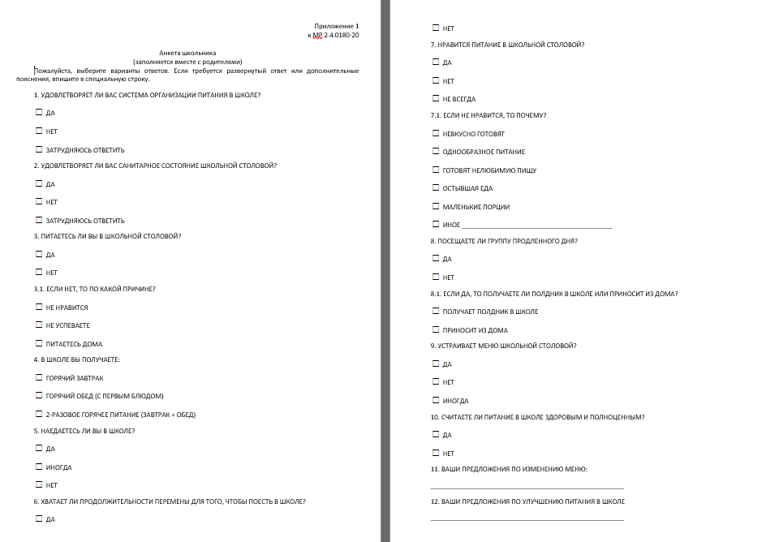
На основании методических рекомендаций МР 2.4.0180-20 был создан родительский контроль за организацией горячего питания детей

Slide 17
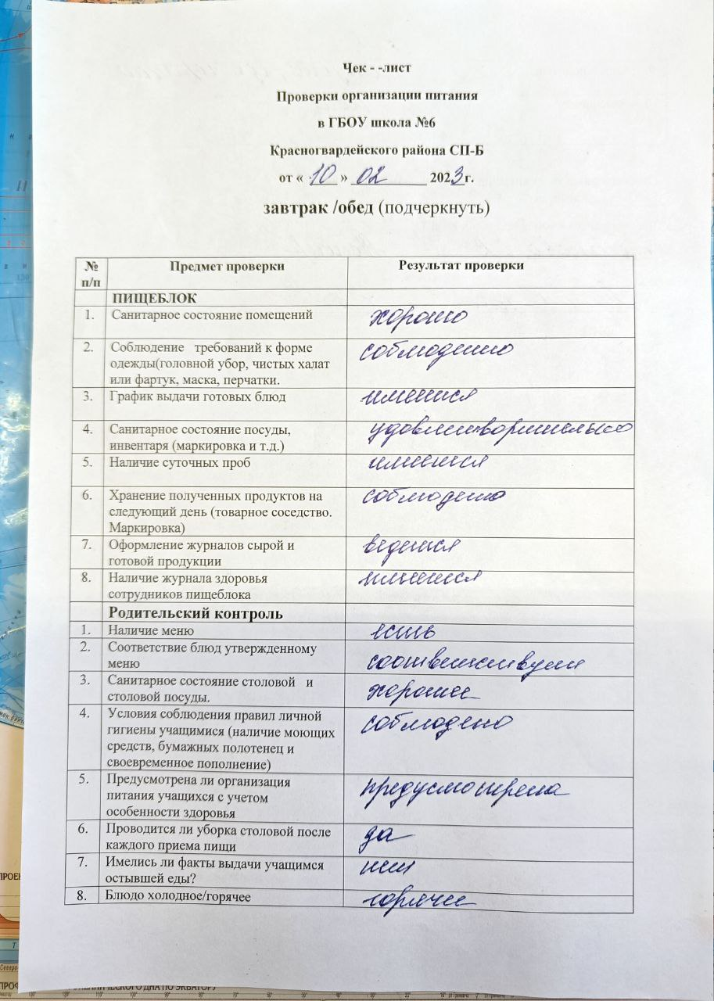
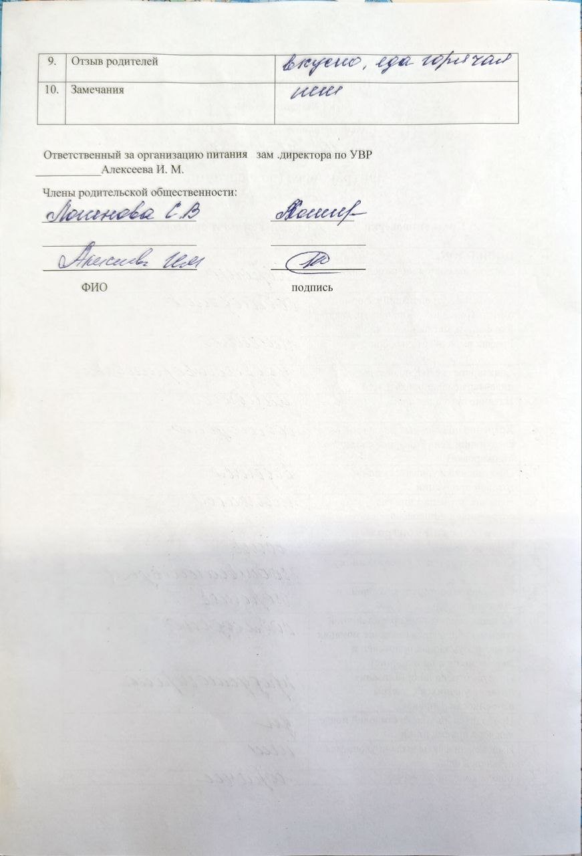

Slide 18
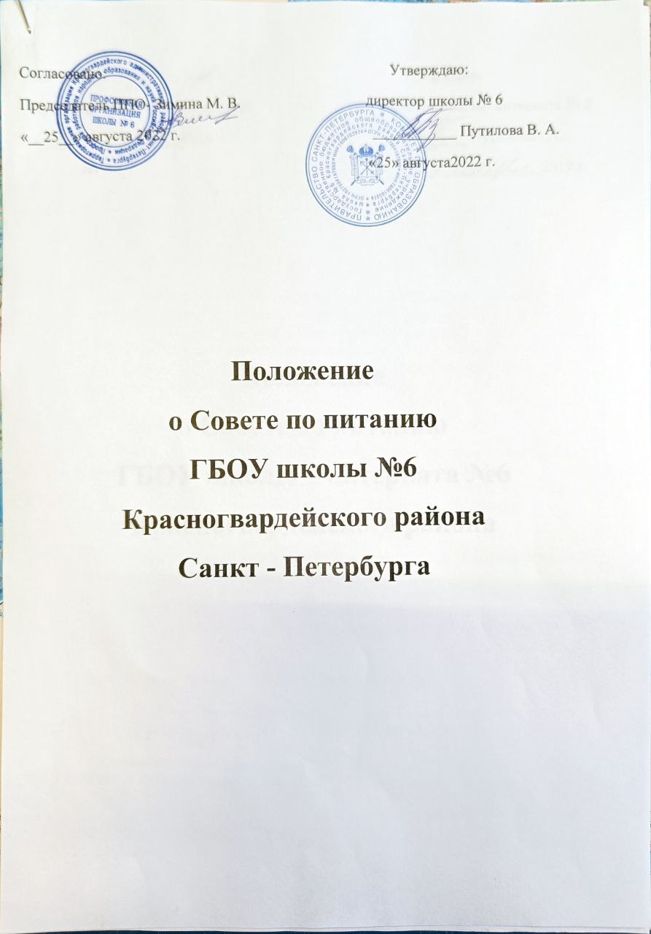
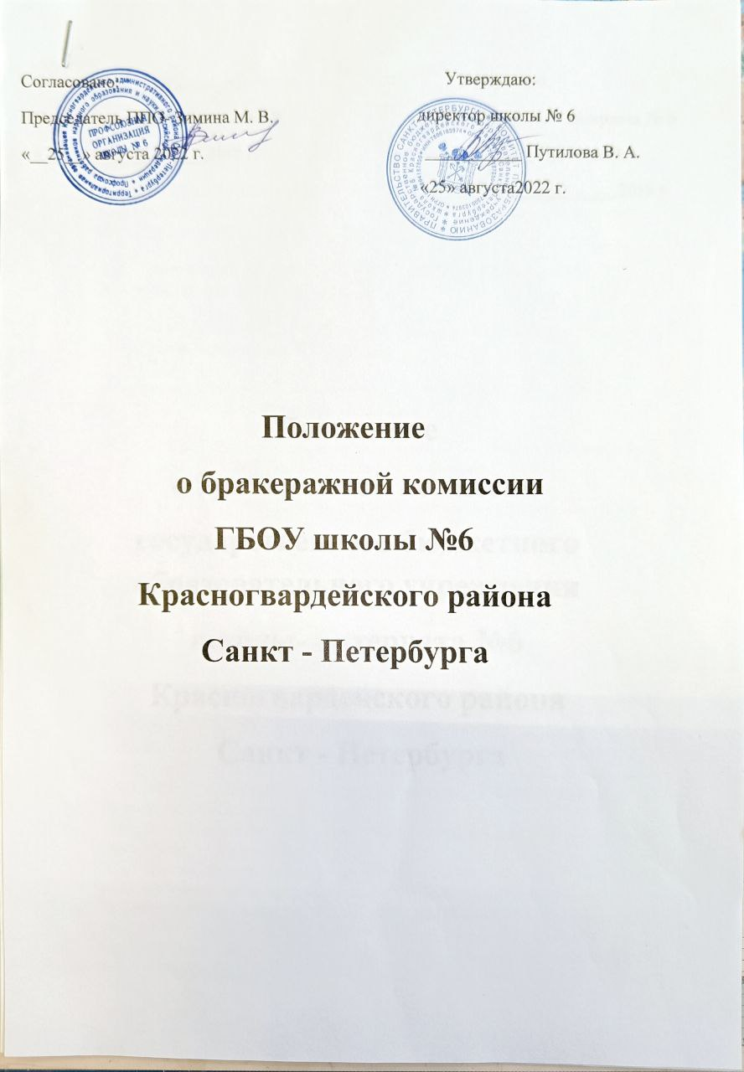
В школе созданы комиссия по питанию и бракеражная комиссия

Slide 19
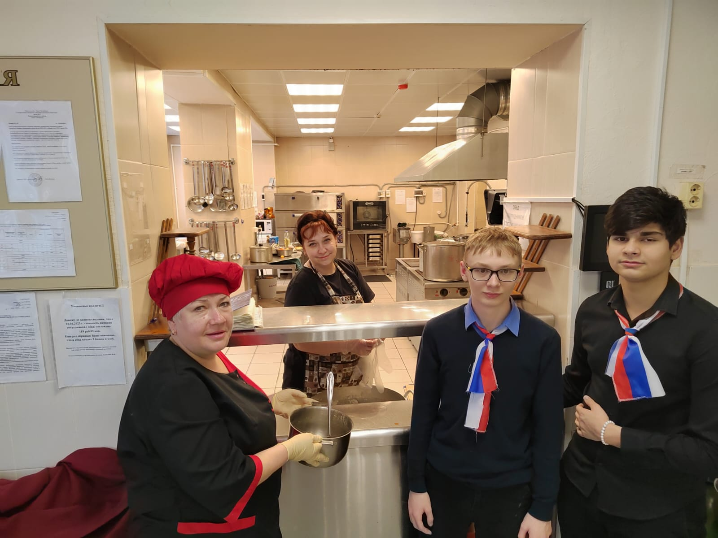
Организация дежурства в столовой

Slide 20
2 июня - день здорового питания!

Slide 21
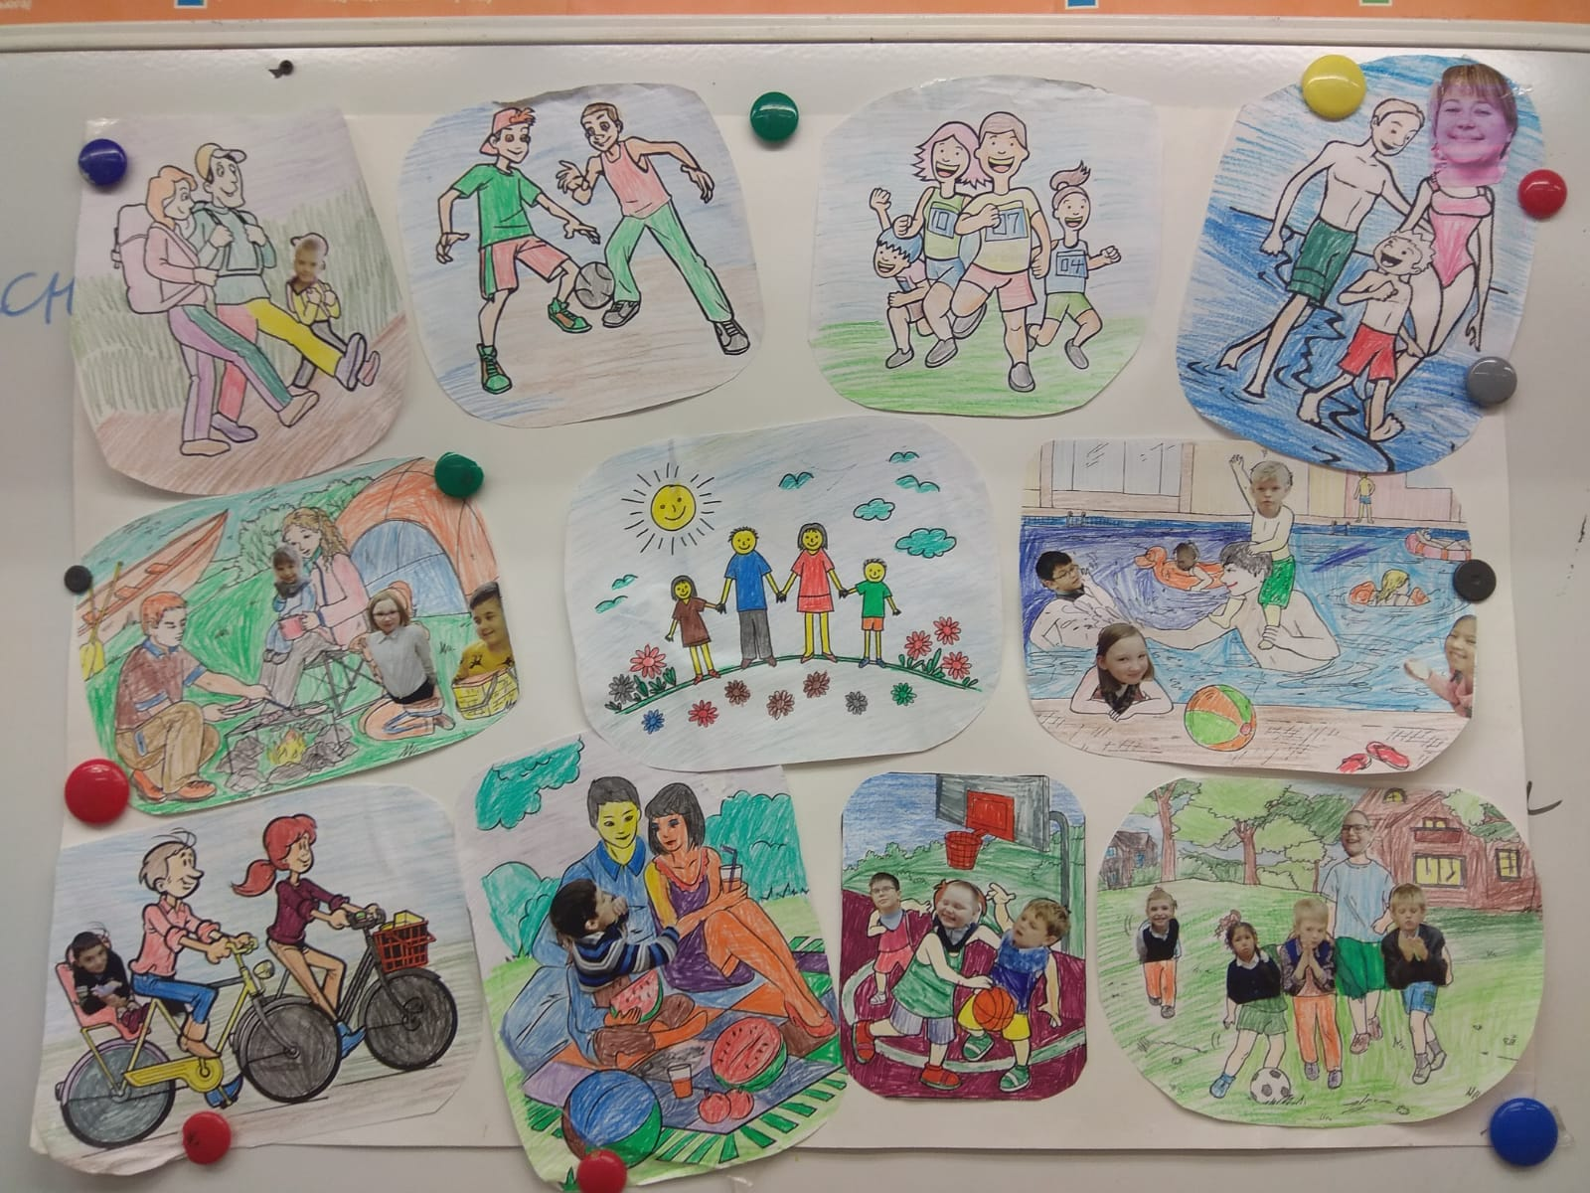
Конкурс плакатов и стенгазет на здоровьесберегающую тематику

Slide 22
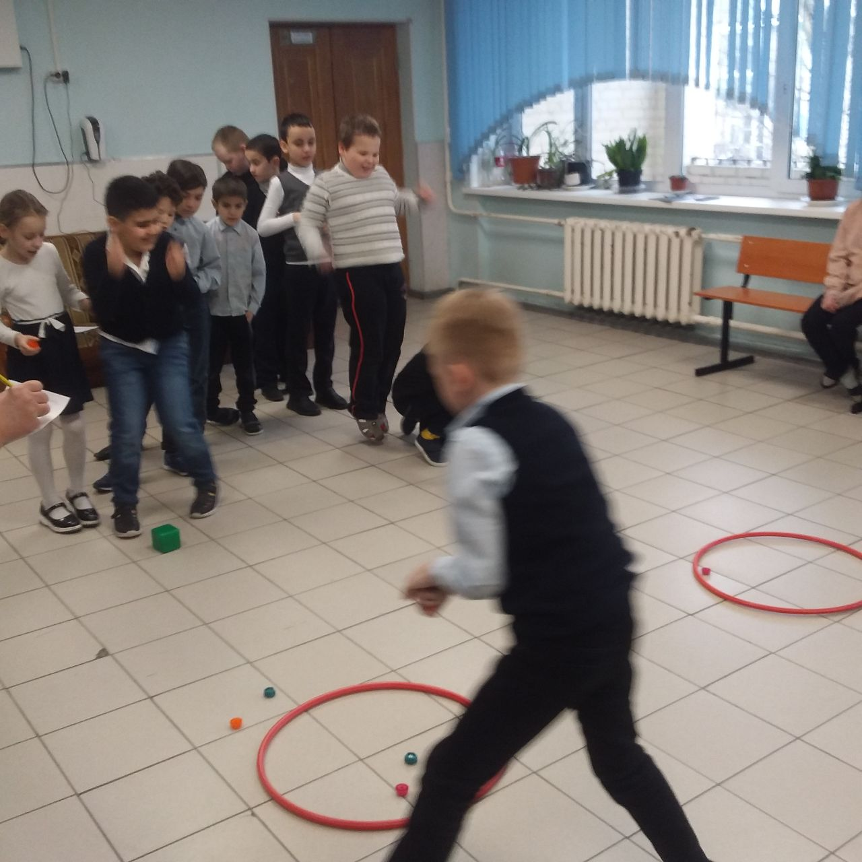
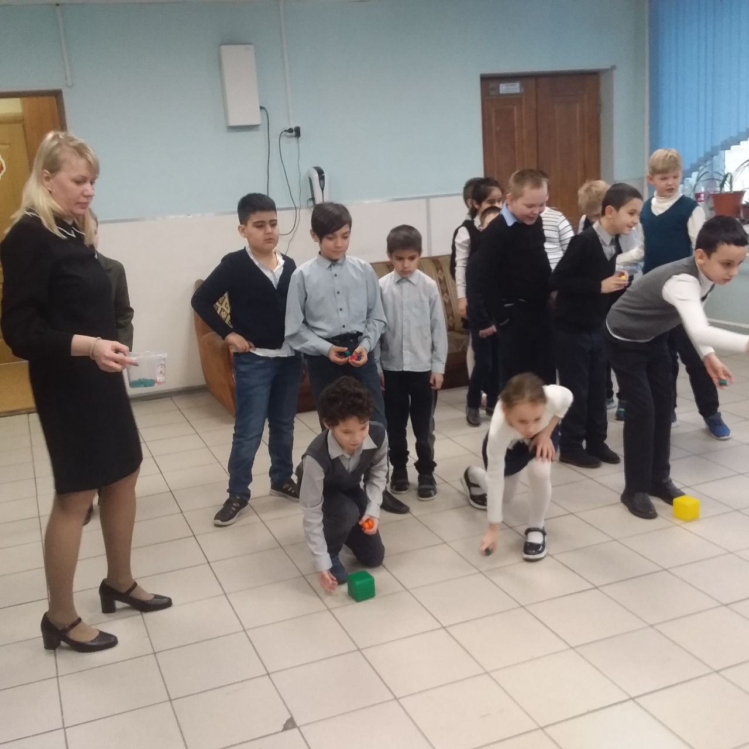
«Динамические перемены»

Slide 23
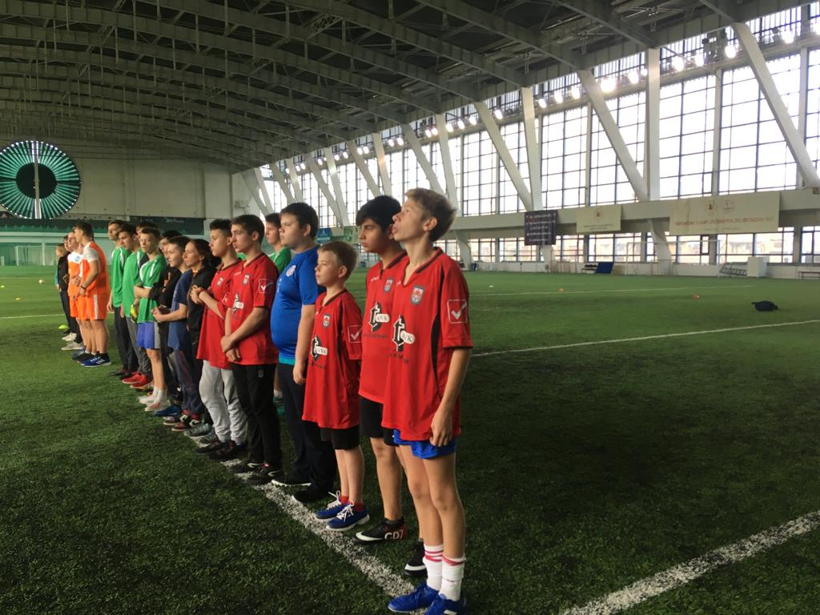
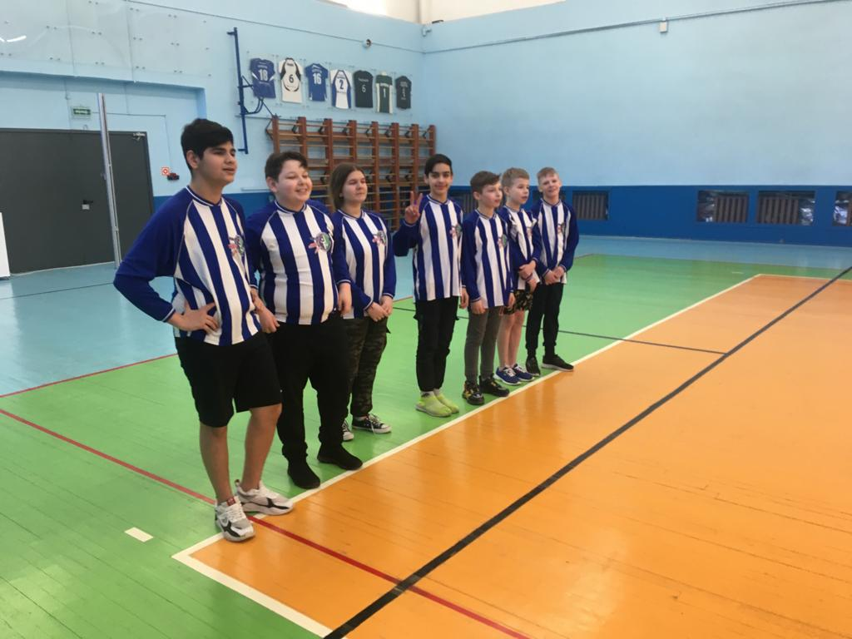
«Спорт»

Slide 24
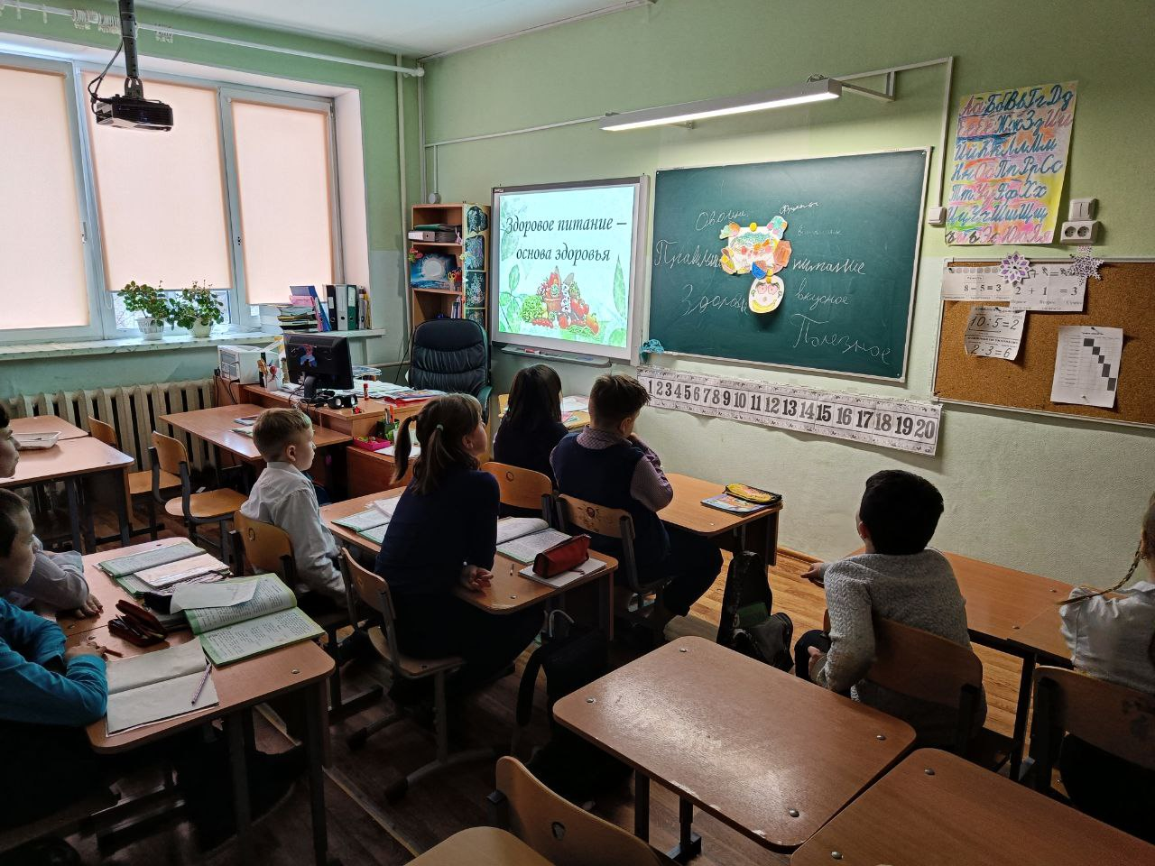
«Я за ЗОЖ»

Slide 25
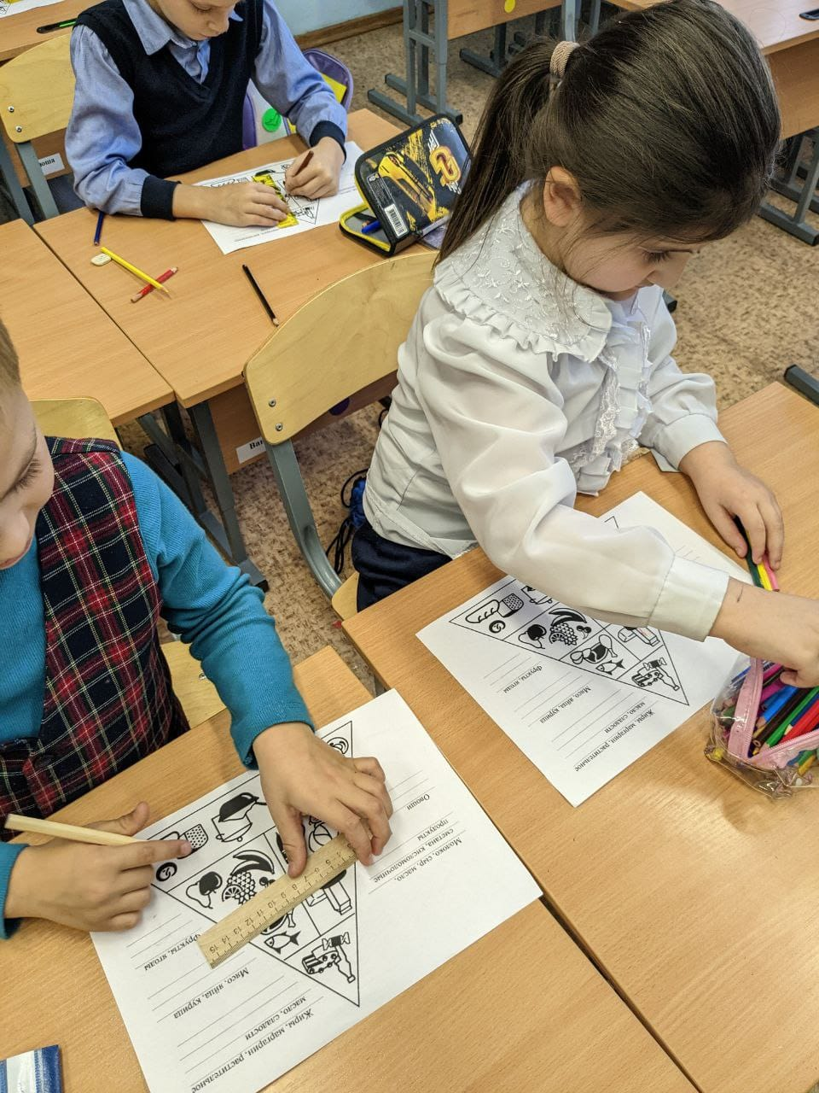
«Правильное питание»

Slide 26
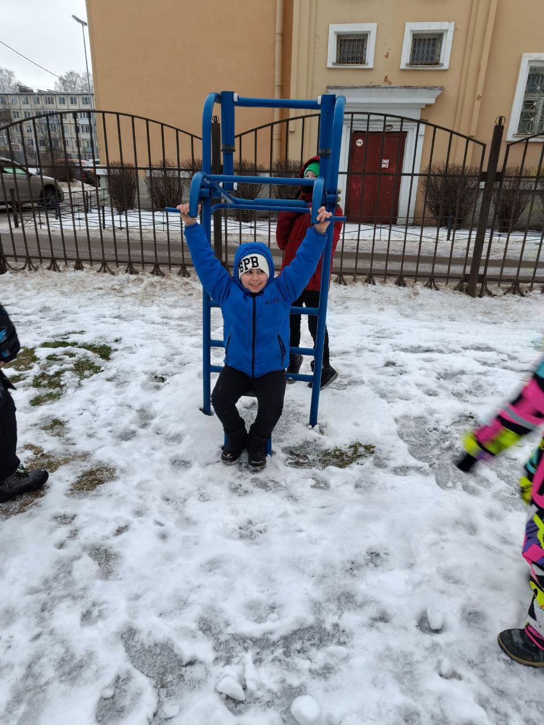
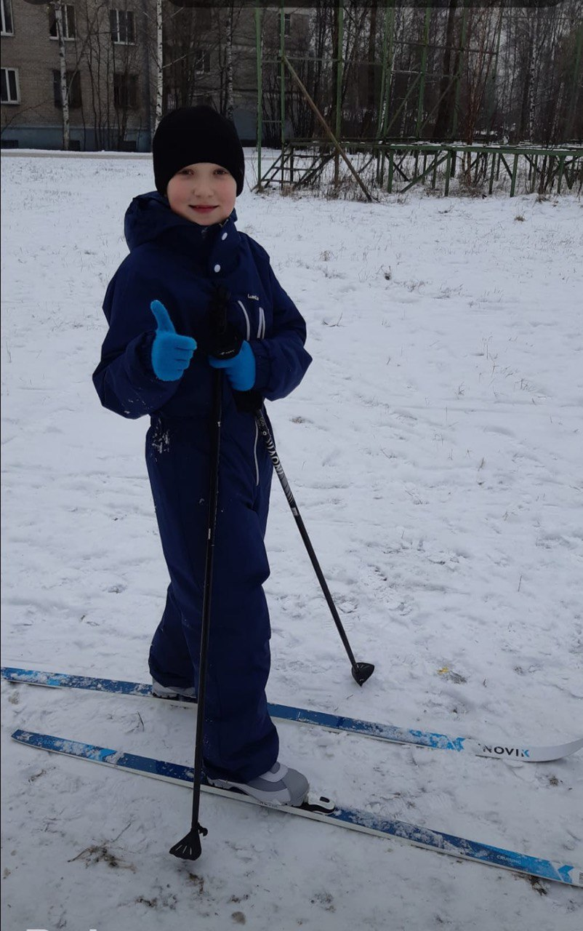
«Активный отдых»

Slide 27
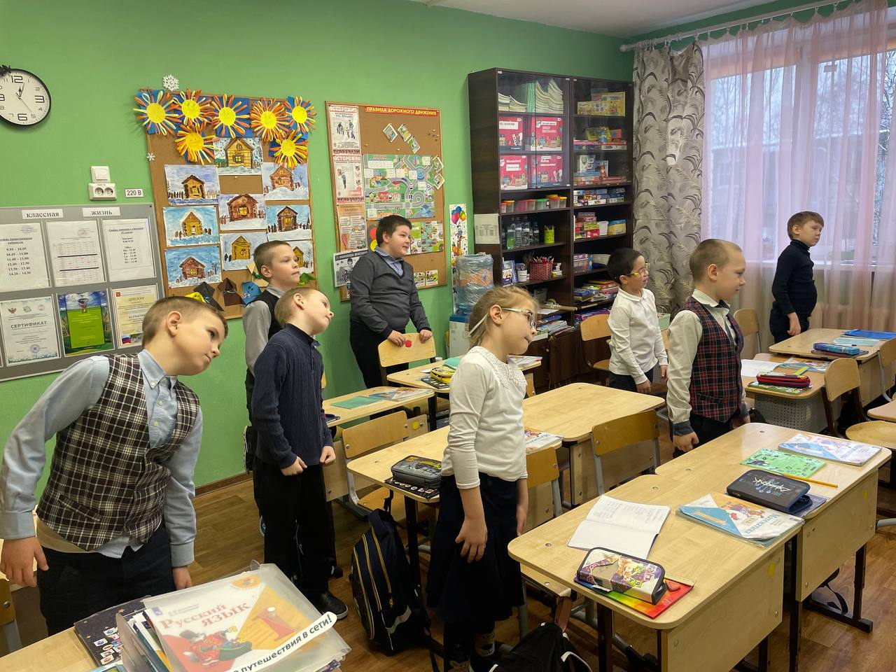
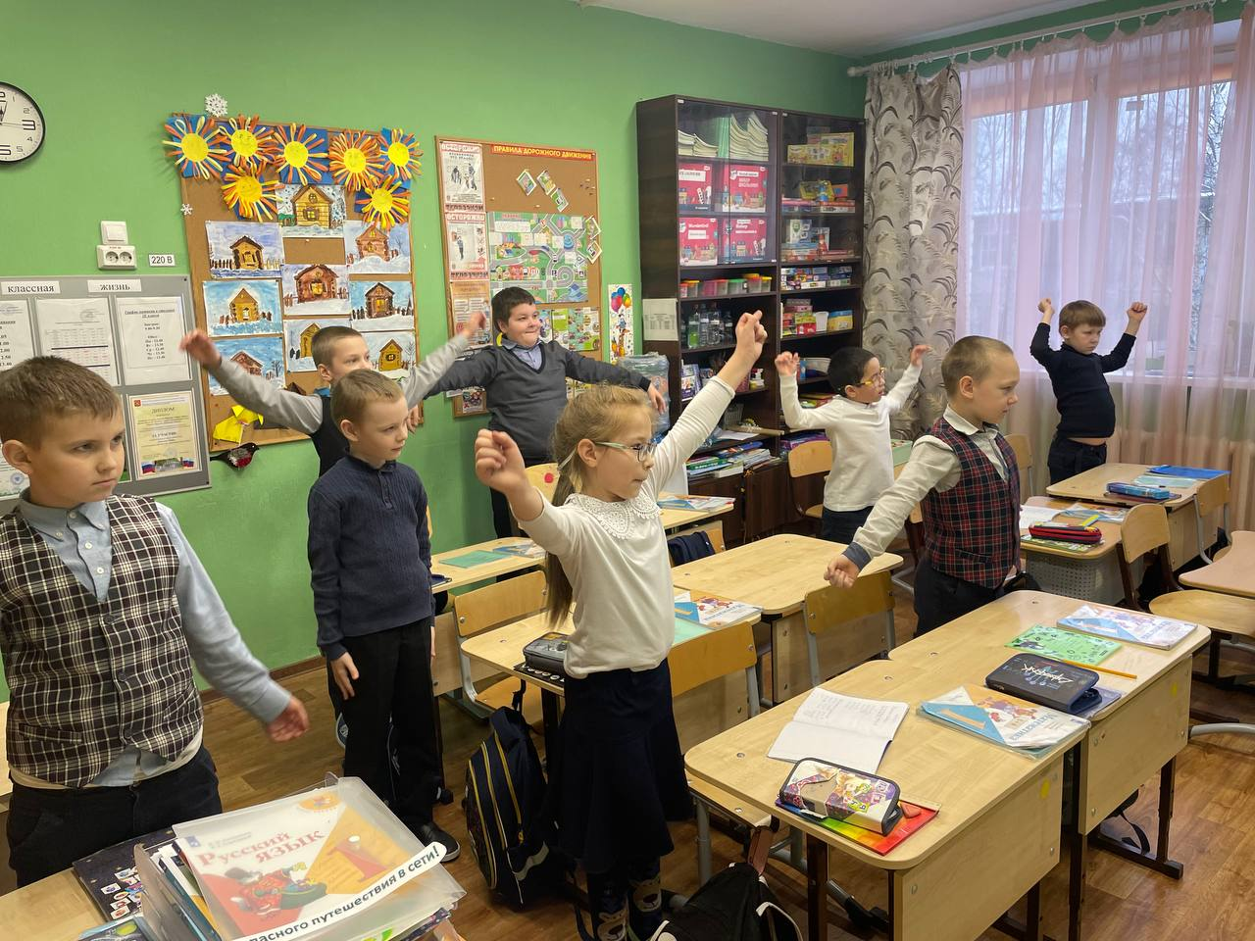
Физминутка на уроке

